Slide 1
CNRS : mise en œuvre de la réforme de la facturation électronique
JOURNÉE D’ÉTUDES - ASSEMBLÉE GÉNÉRALE
- Association des Agents Comptables -

Slide 2
01
Contexte, principe et planning de la réforme
02
Synthèse des impacts de la réforme pour le CNRS
03
Identification des cas d’usage Métier au CNRS
04
Retour d’expérience de la phase pilote
05
Références documentaires

Slide 3
01
Contexte, principe et planning de la réforme

Slide 4
Contexte de la réforme
Un projet français, européen et mondial
Un cadre réglementaire en mutation constante
La facturation électronique est étroitement liée aux évolutions réglementaires, qui varient considérablement selon les pays. Si l’objectif commun est de moderniser les échanges commerciaux et renforcer le contrôle fiscal, les modalités d’application diffèrent
En Europe : vers une harmonisation progressive
La directive européenne 2014/55/UE impose la facturation électronique dans les marchés publics (B2G). Cette harmonisation permet aux entreprises européennes de facturer électroniquement aux administrations publiques de tous les États membres, ce qui facilite leur participation aux marchés publics transfrontaliers.
La norme EN 16931 définit un format sémantique commun pour la facture électronique dans l’Union européenne. Elle vise à assurer l’interopérabilité entre les systèmes des entreprises et des administrations publiques en normalisant les données essentielles d’une facture (TVA, lignes de produits, conditions de paiement, etc.).
Le projet ViDA (VAT in the Digital Age) : Initiative de l’Union européenne visant à moderniser le système de TVA. Le Conseil de l’UE a approuvé en mars 2025 un ensemble de mesures, notamment l’obligation de facturation électronique pour les transactions B2B intra-UE à partir du 1ᵉʳ juillet 2030. Les États membres pourront instaurer des obligations nationales de facturation électronique dès 2025, sans autorisation préalable de la Commission européenne, pour les transactions domestiques B2B et B2C.Chaque État membre conserve cependant une certaine autonomie dans le calendrier et les modalités de mise en œuvre, ce qui explique la variété des régimes nationaux.

Slide 5
Contexte de la réforme
Existant
Cible
Déclinaison de la norme sur les OPN en France
Jusqu’à présent, un cadre existe et est applicable à l’ensemble des entités publiques depuis 2017. La mise en œuvre de la facturation électronique a institué une triple obligation :
  Une obligation pour les fournisseurs de transmettre leurs factures à destination de la sphère publique sous forme dématérialisée
  Une obligation pour les administrations concernées d’accepter les factures dématérialisées
  L’obligation pour les entités publiques d’utiliser la plateforme Chorus Pro comme circuit de dématérialisation
Evolution du périmètre pour le CNRS
Processus déjà opérationnels au CNRS
A partir de septembre 2026 (et septembre 2027 pour les TPE / PME), la facturation électronique devient obligatoire pour toutes les entités françaises assujetties à la TVA
La digitalisation des factures initiée dans la sphère publique s’étend à la sphère privée via une nouvelle étape majeure nommée RFE « Réforme de la facturation électronique »
Elle vise à lutter contre la fraude à la TVA, simplifier les démarches déclaratives et améliorer le suivi en temps réel des opérations

Slide 6
Principes de la réforme
Cible
Obligations à respecter par les entreprises et OPN à compter du 1er septembre 2026
Ainsi à partir du 1er septembre 2026, les entreprises devront respecter :
  L’obligation d’échange électronique de factures (e-invoicing) pour les transactions entre assujettis
  L’obligation de transmission de données (e-reporting) de manière agrégée. Cela concerne :
    Les opérations internationales, UE ou non UE
    Les opérations réalisées avec un non-assujetti (particulier), c’est le cas des colloques par exemple pour le CNRS
  L’obligation de ce connecter à l’annuaire DGFIP afin de récupérer les informations d’adressage (SIRET, SIREN, …)
  A noter que la DGFIP prévoit des sanctions en cas de non respect.
  La facture est un outil central de la gestion d’une entreprise. Elle est à la fois juridique, économique, comptable et fiscale

Slide 7
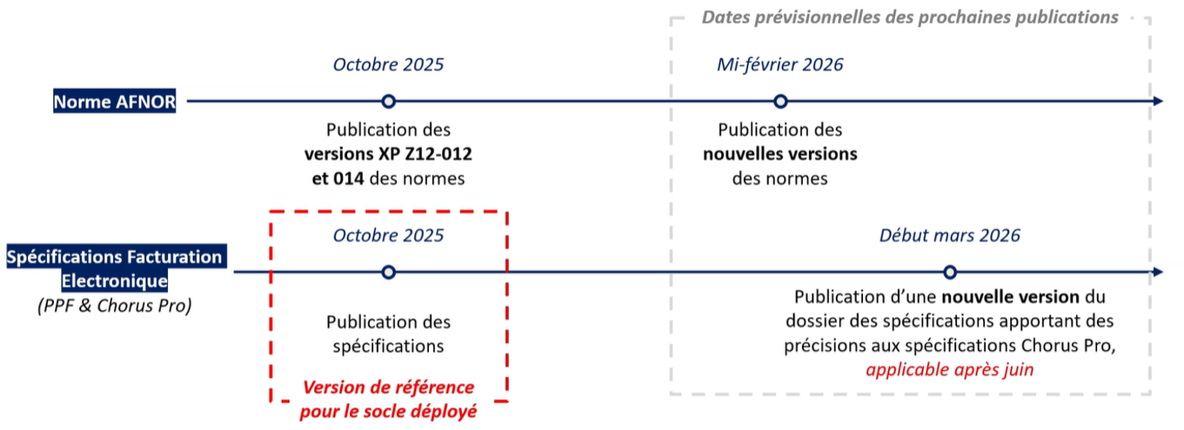
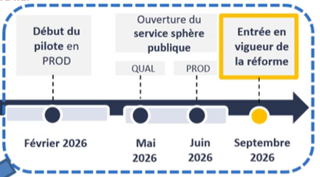
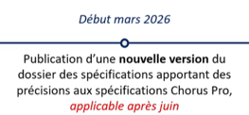
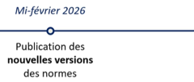
Macro planning de la réforme
Un planning de mise en œuvre de la réforme très contraint
Calendrier DGFIP de la réforme :
RFE - WEBINAIRE FACTURATION ÉLECTRONIQUE -Mercredi 14 janvier 2026
Dates des publications revues au 16/06/2026 :
DGFIP : dernière version publiée le 30/04/2026 et MAJ le 22/05/2026
AFNOR : dernière version publiée le 26/02/2026

Slide 8
CNRS : pilote volontaire pour la réforme
En février 2026, des entités se sont déclarées pilotes volontaires pour répondre à la sollicitation de la DGFIP
Depuis février 2026, des entreprises et établissements testent la facturation électronique en conditions réelles. Ce pilote national, orchestré par la DGFiP, dévoile les défis techniques, les forces de chaque plateforme agréée et les ajustements nécessaires avant l’obligation de septembre 2026.
Le CNRS s’est porté volontaire dès le début de la phase de pilote pour s’inscrire dans cette démarche de co-construction proposée par la DGFIP.
Le pilote couvre l’ensemble de l’écosystème : éditeurs, plateformes agréées (151 agréées au 10/06/2026, ainsi que Chorus Pro pour la sphère publique), Portail Public de Facturation, Annuaire Central, flux en EDI et API.
Ces testeurs représentent un panel équilibré : micro-entreprises, TPE, PME, ETI et grandes entreprises réparties sur de nombreux secteurs d’activité, publics et privés. Cette diversité doit garantir que les spécificités de l’ensemble de la population sont identifiées et prises en compte.
L’objectif est de tester la facturation électronique en « conditions réelles » afin d’évaluer la fiabilité technique : stabilité des API, latence des accusés de réception, gestion des redondances en cas de panne, ….
Les participants disposent d’un environnement de Qualification pour tester le flux complet (émission, réception, archivage, transmission à l’administration)
De plus, la DGFIP et l’AIFE apportent un accompagnement personnalisé durant cette phase de pilote (webinaire, ateliers, échanges mails).

Slide 9
02
Synthèse des impacts de la réforme pour le CNRS

Slide 10






Impacts de la réforme pour le CNRS
Existant
Cible
Point de situation des flux de Facturation Electronique actuels vs cible au CNRS
Périmètre CNRS actuel :
Périmètre CNRS cible :
Annuaire
Chorus Pro
BFC Clients
Factures
Portail
Chorus Pro
+ Flux totalement nouveaux :
e-Reporting (agrégé) :
Factures Clients UE et hors UE
Factures Fournisseurs UE et hors UE
Factures vers des particuliers-colloques
Flux Demat Dépense
Public
Privé
F
C
Public → CNRS
Privé → CNRS
Factures Public
Privé
BFC
Manuel
B
F
C
Public
Privé
Flux Demat Recette
Factures Privé
CNRS → Public
Auto.
CNRS → Privé
Statuts cycle de vie
Statuts cycle de vie
Evolutions majeures identifiées sur les flux existants :
Annuaire :
  Nouveau format et flux Public et Privé
  Automatisation de la mise à jour de BFC (API)
  Impacts BFC de nouvelles caractéristiques Chorus Pro
Flux Dépense : pas d’évolution prévue
+ Flux e-Reporting Dépense, non envisagé en janvier 2026
Flux Recette (e-Invoicing) :
  Mise en place du flux CNRS vers Privé à la norme AFNOR
  Impacts BFC des caractéristiques de tiers / factures

Slide 11
03
Identification des cas d’usage métier au CNRS

Slide 12
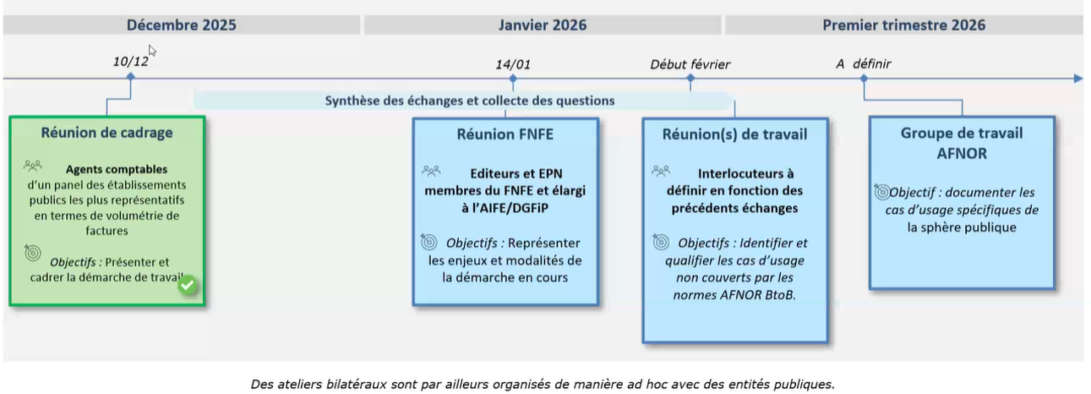
Identification des cas d’usage au CNRS
Cible
Démarche attendue de la DGFIP
L’objectif de la DGFIP consiste à s’assurer de la convergence des cas d’usage spécifiques à la sphère publique vers les cas d’usage de la sphère privée, documentés par l’AFNOR
En janvier 2026, la DGFIP attend des OPN :
La collecte préalable des cas d’usage exhaustifs afin d’identifier les cas non couverts par la norme AFNOR
Un engagement à participer aux groupes de travail DGFIP / AIFE / AFNOR
RFE - WEBINAIRE FACTURATION ÉLECTRONIQUE -Mercredi 14 janvier 2026
Ce travail a été réalisé par la MOA DCIF avec l’aide des servicess métiers. Il est présenté dans les deux pages suivantes

Slide 13
Identification des cas d’usage au CNRS
Cible
Démarche mise en œuvre par la MOA DCIF
  La démarche de la MOA DCIF a consisté à engager des actions par anticipation
  Reprendre les documents CNRS existants pour constituer un inventaire exhaustif des cas d’usage CNRS : Clients, Fournisseurs et Paie
  Croiser les données comptables extraites de BFC sur l’année 2025, par grandes classes de comptes, pour confirmer le fonctionnement des processus métiers, notamment par le croisement des comptes généraux et des codes TVA
  Consulter les experts métiers, ainsi que la DAJ pour enrichir cet inventaire
  Réaliser la correspondance entre les flux métiers du CNRS et les cas de gestion publiés par l’AFNOR
  Partager ces analyses avec l’AIFE lors d’ateliers dédiés et engager les discussions au plus tôt
  Rédiger les expressions de besoin à destination de la DSI et organiser des réunions de travail
    Ces expressions de besoin représentent quatre grandes thématiques :
      La MAJ des Tiers dans BFC (système de gestion financière du CNRS – SAP) depuis l’annuaire Chorus Pro
      L’envoi des factures à Chorus Pro
      Le cycle de vie des factures, les messages d’acceptation ou de rejet avec les motifs associés
      Le e-Reporting Recettes (dont particuliers, cas des colloques) et Dépenses

Slide 14
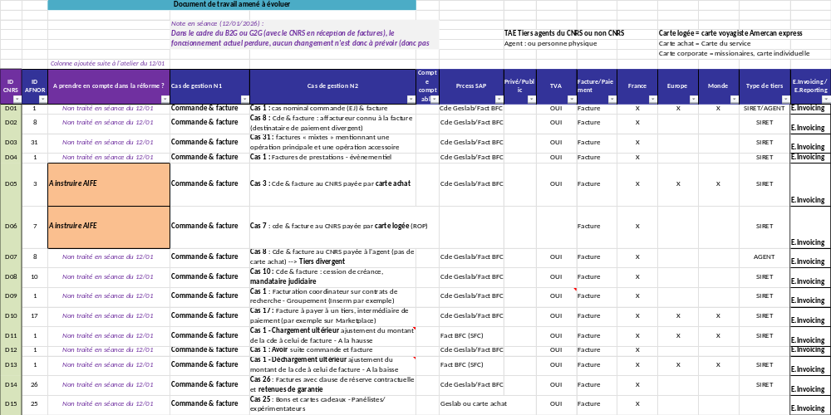
Identification des cas d’usage au CNRS
Cible
Démarche MOA DCIF
L’objectif a été d’identifier, de simplifier et de rationaliser les cas de gestion CNRS et d’établir la correspondance avec les cas AFNOR

Slide 15
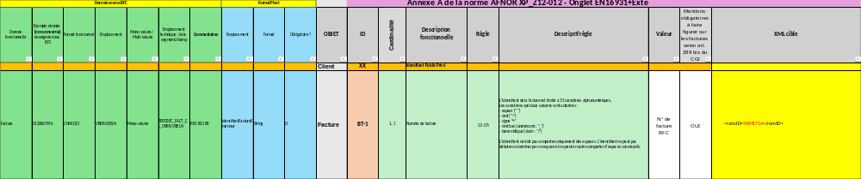
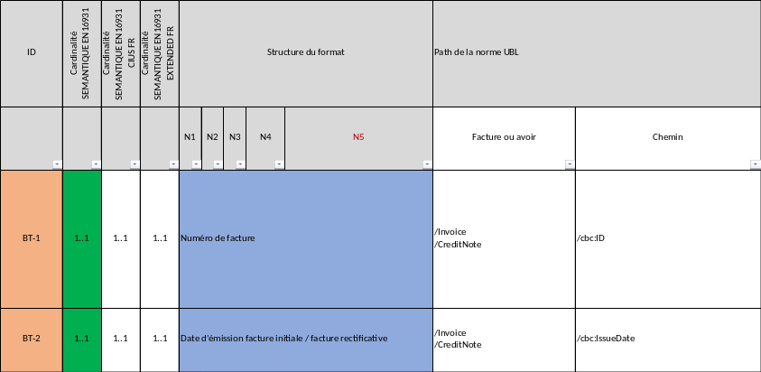
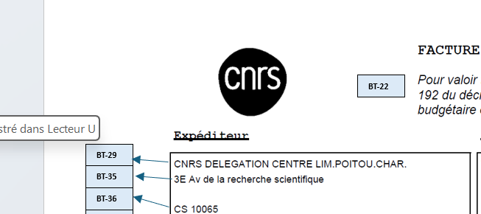
Mapping des données factures e-Invoicing
Cible
La démarche du CNRS a ensuite consisté à identifier les évolutions du flux actuel
  La démarche du CNRS a ensuite consisté à compléter les données du flux existant (G2G) avec la norme cible (G2B) afin d’identifier les évolutions à apporter :
  Les zones du format pivot actuel ont été comparées avec celles attendues par la norme AFNOR EN16931 (BT-xx)
  Fichier de mapping
  du CNRS (facture client) :
  Lien avec les caractéristiques de zones de la norme AFNOR :
  Correspondance avec les infos de la facture actuelle :
BT-1
BT-1
BT-1

Slide 16
04
Retour d’expérience de la phase pilote

Slide 17
CNRS : retour d’expérience de cette phase pilote
Partage des écueils rencontrés par le CNRS de février à juin 2026
Ce retour d’expérience permet de partager les difficultés rencontrées par le CNRS durant cette phase toujours en cours
Dans le planning prévisionnel tendu présenté fin 2025, les jalons étaient visiblement ambitieux du fait de l’importance et de la complexité du projet de Réforme de la Facturation Electronique.
Il a été nécessaire de réaliser la correspondance entre les flux métier du CNRS et les cas de gestion de la norme AFNOR (travaux internes CNRS chronophages)
Les règles normatives et les spécifications étatiques ont été publiées tardivement, et font l’objet de versions successives (dernière version des Spécifications Externes publiée le 30/04/2026, MAJ le 22/05/2026)
La livraison de documents par l’AIFE au fil de l’eau, qui nécessite une veille régulière active des publication, ainsi que des Questions/Réponses sur Lab Chorus Pro
Des webinaires sont organisés régulièrement par la DGFIP, facilitant la compréhension, mais certains ont été redondants
Les versions normatives sont publiées par l’AFNOR en premier lieu, puis sont intégrées dans les versions de spécifications de la DGFIP
Les API flux ont été publiées tardivement, précédées d’un Swagger, mais sans document de spécifications détaillées dédié
Une fois mises à disposition, ces API ne se sont pas avérées totalement opérationnelles lors des tests réalisés
Du fait de la volumétrie importante de l’annuaire cible, qui référence l’ensemble des assujettis à la TVA, le CNRS a dû passer du format EDI à l’API pour charger les caractéristiques de ses clients
Les efforts à mener pour réaliser les travaux relatifs au e-Invoicing amènent de facto un décalage des travaux e-Reporting

Slide 18
CNRS : retour d’expérience de cette phase pilote
Perspective CNRS pour le 1er septembre 2026
Compte-tenu, d’une part, de la publication tardive des spécifications et des API et, d’autre part, de la complexité du format retenu pour les dépôts de factures, un démarrage du CNRS en production pour le 1er septembre 2026 paraît compromis
La priorité est accordée au développement des flux API Annuaire et Facture. Le développement du flux e-Reporting (dont le e-Reporting Dépenses, communiqué très tardivement) interviendra dans un second temps
Par ailleurs, pour limiter l’effet-tunnel et maîtriser les risques projet, de premiers tests unitaires des API Annuaire et Facture ont débuté, en parallèle des travaux de conception-réalisation dans le SI du CNRS et la priorité est accordée aux évènements de gestion dont le volume de factures est le plus significatif

Slide 19
05
RFE : références documentaires

Slide 20
Liens vers la documentation officielle
Des documents et versions sont livrés régulièrement par la DGFIP et l’AFNOR
Les principaux documents ci-dessous sont mis à disposition des acteurs et représentent la référence documentaire
Spécifications externes Chorus Pro : Raccordements - Spécifications externes Chorus Pro - Documentation Chorus Pro :
1 Description fonctionnelle de Chorus Pro
2 Annexe Processus de facturation de la solution Chorus Pro initiale
3 Annexe Messages d’erreur de la solution Chorus Pro initiale
4 Table de correspondance
5 Schémas XSD de la solution Chorus Pro initiale
Consulter la Description fonctionnelle pour mise en œuvre de la réforme de la facturation électronique
Consulter l'annexe EDI : Cette annexe décrit les différents formats de factures ainsi que les règles de gestion qui leur sont associées.
Flux exemple de l'annuaire complet mis à disposition une fois par semaine (EDI)
Flux exemple de l'annuaire différentiel mis à disposition une fois par jour (EDI)
Consulter l'annexe API, Swagger API Annuaire G2B, Swagger API Ereporting,
Un site proposé par la DGFIP recense les questions et réponses des acteurs de la réforme ainsi que l’agenda des webinaires : Lab Chorus Pro - Page d'accueil publique
Le site AFNOR https://www.boutique.afnor.org/ édite les versions de la norme
Le site https://fnfe-mpe.org/ édité par le Forum National de la Facture Électronique et des Marchés Publics Électroniques

Slide 21
MERCI

